Slide 1
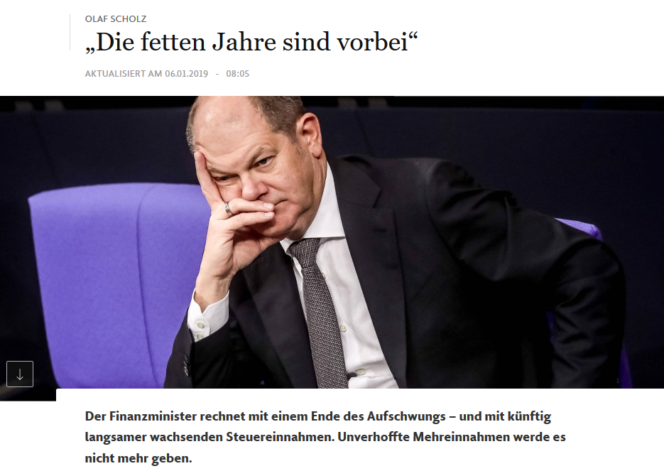

Quelle: Frankfurter Allgemeine
„Versiegt die Quelle?
Prioritäten und Konsequenzen für das Ausgabeverhalten und die Steuerpolitik des Staates“
Prof. Dr. Kerstin Schneider
Bergische Universität Wuppertal
Frankfurt, Kammertag, 24. Mai 2019

Slide 2
Agenda
Einführung
Wie steht es um die öffentlichen Finanzen?
Welche Vorhaben wurde bereits umgesetzt? Investitionen in die Zukunft?
Aktuelle Herausforderungen – was müsste passieren?
Fazit

Slide 3
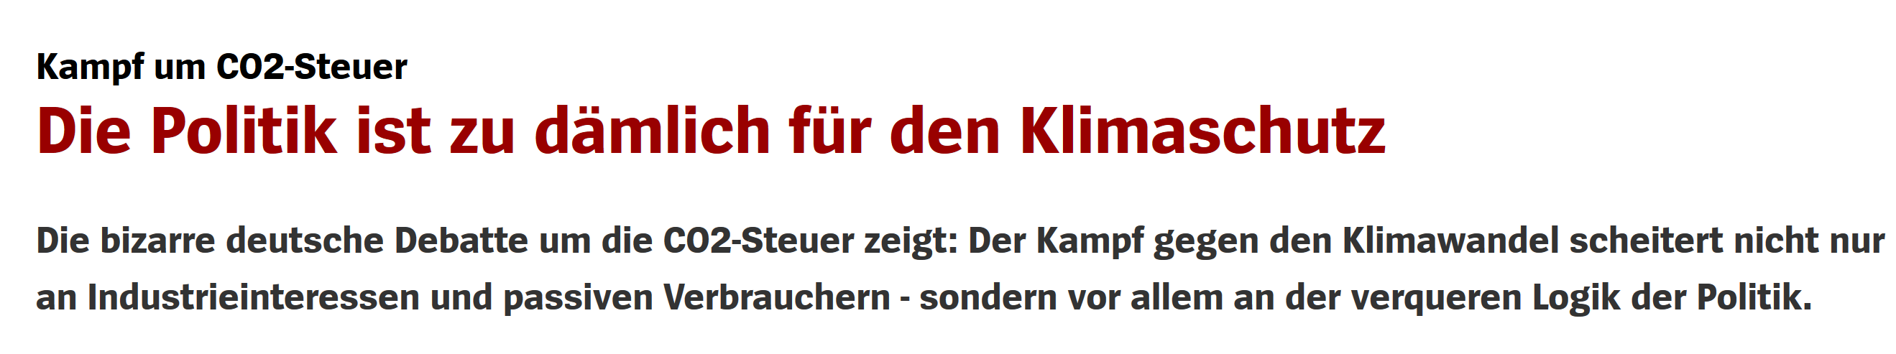
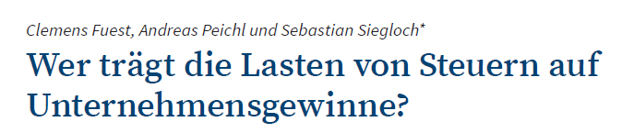
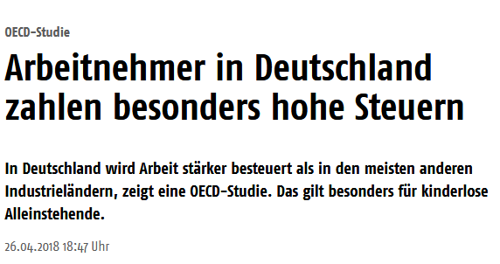
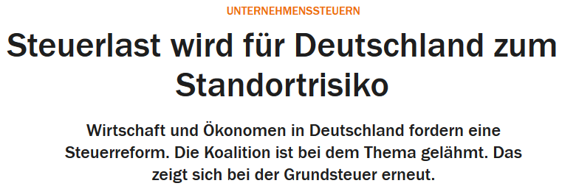

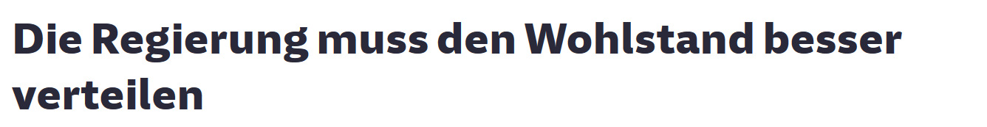

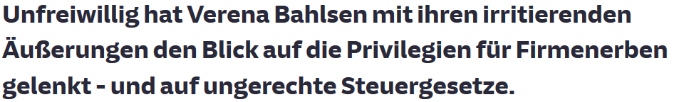

Slide 4
Öffentliche Haushalte 2018
Maßnahmen
Internationaler Steuerwettbewerb
Fazit
Wie steht es um die öffentlichen Finanzen?
…und die Schuldenbremse?

Slide 5
Öffentliche Haushalte 2018
Maßnahmen
Internationaler Steuerwettbewerb
Fazit
Bund erzielt 2018 fünften Milliarden Überschuss in Folge
11,2 Milliarden Euro Überschuss in 2018
Zugleich stieg die Nachhaltigkeitsrücklage im letzten Jahr von 33,4 Mrd. Euro auf 38,2 Mrd. Euro an.
Die Flüchtlingsrücklage umfasst 35 Milliarden Euro. Eine für 2018 eingeplante Entnahme i.H.v. 1,6 Milliarden Euro wurde nicht benötigt.
Aber Steueraufkommen steigt weniger stark als noch im Herbst 2018 erwartet
,,Wir müssen jetzt auf die Ausgabenbremse treten.‘‘ Eckhardt Rehberg
,,Für den Bundesfinanzminister gibt es keine Ausreden mehr.‘‘ Reiner Holznagel
,,Die zukünftigen Lasten der jungen Generation dürfen nicht noch weiter steigen.‘‘ Friedrich Merz
,,Eine auf rund 60 Prozent geschrumpfte Staatsverschuldung macht das Land krisenfester.‘‘ Clemens Fuest
Quelle: o.V.: Bund erzielt 11,2 Milliarden Euro Überschuss. In: FAZ (2019), Nr.10/2 S.1,19 ; Bundesministerium der Finanzen, Monatsbericht des BMF, 4/2019.

Slide 6
Öffentliche Haushalte 2018
Maßnahmen
Internationaler Steuerwettbewerb
Fazit
Wesentliche Steuerquellen von Bund, Ländern und Gemeinden in 2018
      Rund 90,6 % des Steueraufkommens ergeben sich aus der Mehrwertsteuer sowie der Ertragsbesteuerung von natürlichen und juristischen Personen.

Slide 7
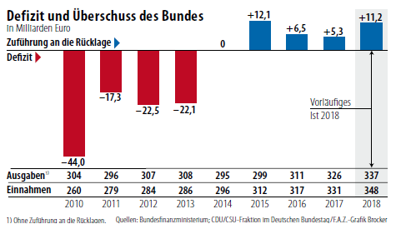
Öffentliche Haushalte 2018
Maßnahmen
Internationaler Steuerwettbewerb
Fazit
Überblick über die Haushaltslage des Bundes | Finanzplan
      Auch im fünften Jahr erfolgt keine Nettokreditaufnahme!
      Die Zinsausgaben sind seit 2013 von 31,3 Mrd. Euro auf 17,5 Mrd. Euro (rd. 55%) gesunken.
      22% niedrigere Zinsausgaben in 2019 über dem entsprechenden Vorjahresniveau dämpfen den Anstieg der konsumtiven Ausgaben.
      ABER: Einnahmen in Rekordhöhe wie 2018 werden nicht mehr erwartet.
Quelle: o.V.: Bund erzielt 11,2 Milliarden Euro Überschuss. In: FAZ (2019), Nr.10/2 S.1,19; Bundesministerium der Finanzen, Finanzbericht 2019, S. 40.;
Bundesministerium der Finanzen, Monatsbericht des BMF, 4/2019.

Slide 8
Steuerschätzung 2019
Maßnahmen
Internationaler Steuerwettbewerb
Fazit
Verglichen mit der Steuerschätzung vom Herbst 2018 werden die Steuereinnahmen insgesamt im Jahr 2019 um 10,9 Mrd. Euro niedriger ausfallen.
In den Jahren 2020 bis 2023 wird das Steueraufkommen insgesamt betrachtet unter dem Schätzergebnis vom Herbst 2018 liegen.
Der Arbeitskreis „Steuerschätzungen“ hat seine Prognose für das Jahr 2020 um -23,2 Mrd. Euro (Bund: -12,8 Mrd. Euro), 2021 um -28,2 Mrd. Euro (Bund: -15,2 Mrd. Euro), 2022 um -29,7 Mrd. Euro (Bund: -15,8 Mrd. Euro) und 2023 um -32,3 Mrd. Euro (Bund: -16,9 Mrd. Euro) angepasst.
Quelle: o.V.: Bund erzielt 11,2 Milliarden Euro Überschuss. In: FAZ (2019), Nr.10/2 S.1,19 ; Bundesministerium der Finanzen, Monatsbericht des BMF, 4/2019.

Slide 9
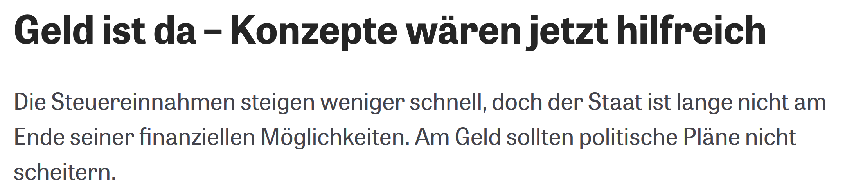
Stuerschätzung 2019
Maßnahmen
Internationaler Steuerwettbewerb
Fazit
Finanzen von Bund, Ländern und Gemeinden
Ergebnisse der Steuerschätzung vom 05/2019
Zeit-online, 9.5.2019
Geschätztes Steuermehraufkommen von Bund, Länder und Gemeinden (2017-2023): 173,4 Mrd. €
Quelle: Bundesministerium der Finanzen, Referat I A 6, Anlage 2 zu Pressemitteilung 03/2019.

Slide 10
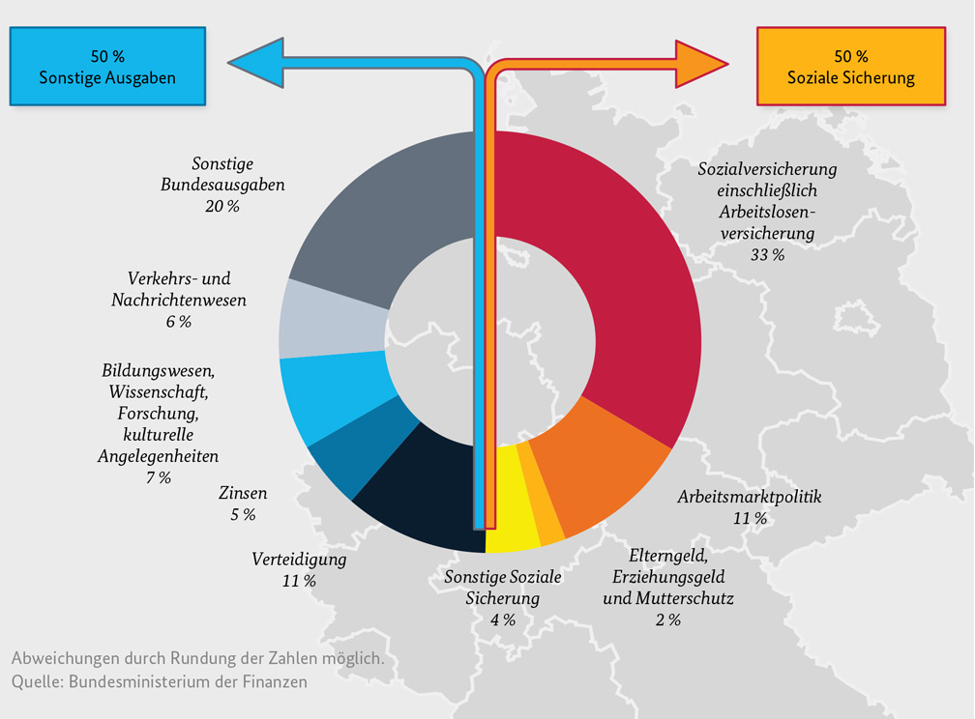
Öffentliche Haushalte 2019
Maßnahmen
Internationaler Steuerwettbewerb
Fazit
Ausgabenstruktur im Bundeshaushalt 2019
Quelle: Bundesministerium der Finanzen, Monatsbericht des BMF, 8/2018.

Slide 11
Öffentliche Haushalte
Maßnahmen
Internationaler Steuerwettbewerb
Fazit
Sind wir für die Zukunft vorbereitet?...Abschwächung der Konjunktur, demografischer Wandel, Digitalisierung, Bildung, Infrastruktur, Protektionismus, Steuerwettbewerb…
Wie wird der Gestaltungsspielraum genutzt?
Entlastungen, Reformen, Investitionen, Ausgaben?
Bremst die Schuldenbremse notwendige Investitionen aus?
Real public investment [in Germany] is increasing after a period of reduction, but more efforts are still needed to clear the large investment gap, particularly as regards investment in infrastructure and education. EU-Commission, Feb 2019

Slide 12
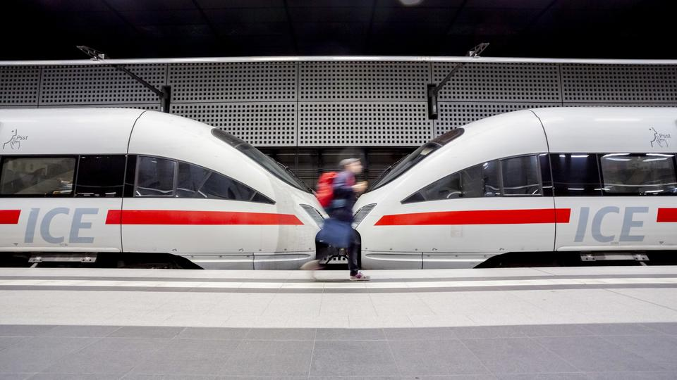
Öffentliche Haushalte 2018
Infrastruktur und Bildung
Internationaler Steuerwettbewerb
Fazit
Problem erkannt: Um sieben Uhr morgens zum Minister
Tagesschau, 15.01.2019: „So viel Druck auf die Bahn gab es selten. Allein die Uhrzeit könnte man als Signal lesen: Bahnchef Lutz wurde für sieben Uhr morgens ins Verkehrsministerium einbestellt. Dort formulierte man schon vorab sehr klare Erwartungen. Bei der Qualität müsse sich etwas tun, beim betrieblichen Ablauf, beim Service, sagte Ingo Starter, Sprecher des Verkehrsministeriums: "Züge müssen fahren, das ist ja mal ganz klar.„
Anton Hofreiter, der Fraktionsvorsitzende der Grünen im Bundestag, fasst zusammen: zu wenig Geld für die Wartung von Zügen, zu wenig Investitionen in Gleise und Wagenmaterial investiert. Verantwortlich für das Desaster sei Scheuer (seit März 2018 Minister für Verkehr und digitale Infrastruktur).

Slide 13
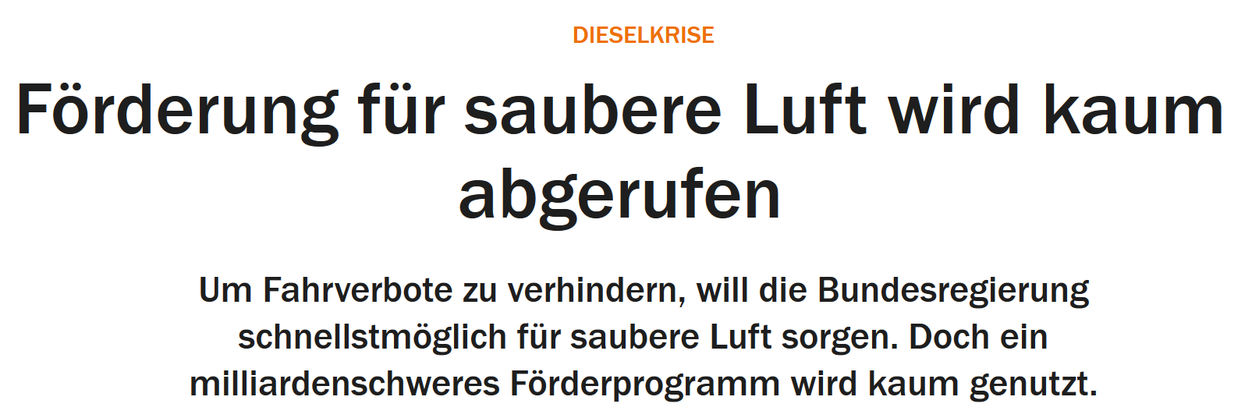
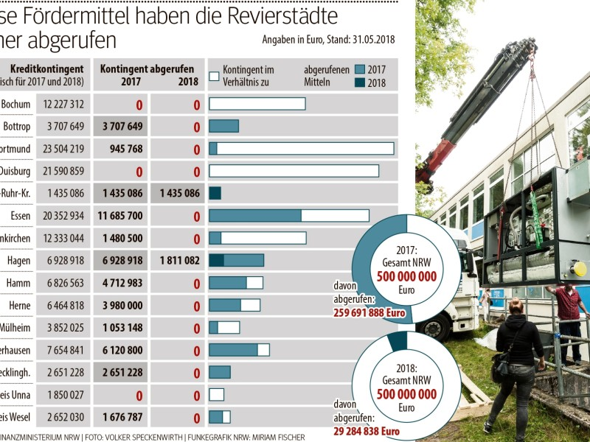
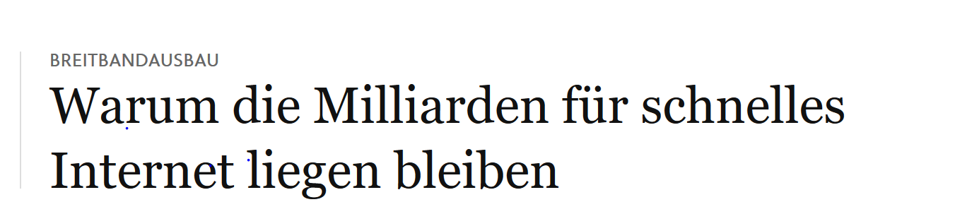
Öffentliche Haushalte 2018
Infrastruktur und Bildung
Internationaler Steuerwettbewerb
Fazit
Haben wir am Ende ein Ausgabenproblem?

Slide 14
Öffentliche Haushalte 2018
Infrastruktur und Bildung
Internationaler Steuerwettbewerb
Fazit
Entwicklung der Ausgaben für Bildung
Ausgewählte Mehrausgaben in Mrd. € | 2019 | 2020 | 2021 | 2022 | ∑ 2019-2022
Ganztagsbetreuung | 2,00 |  |  |  | 2,00
BAföG | 0,11 | 0,44 | 0,45 | 0,45 | 1,45
Hochschulpakt |  |  | 0,60 | 0,60 | 1,20
Kindergärten (Gebühren und Qualität) | 0,50 | 1,00 | 2,00 | 2,00 | 5,50
DigitalPakt Schule (Mit Änderung des GG!!!) |  |  |  |  | 3,50
Anteil 3,5%-Ziel Forschung und Entwicklung | 0,38 | 0,68 | 0,88 | 0,87 | 2,81
Quelle: Bundesministerium der Finanzen, Eckwertebeschluss der Bundesregierung zum Regierungsentwurf des Bundeshaushalts 2019 und zum Finanzplan
2018 bis 2022, April 2018; Finanzbericht 2019, August 2018; Bundesministerium für Bildung und Forschung, DigitalPakt Schule, 11.7.2018.

Slide 15
Öffentliche Haushalte 2018
Demografie und Rente
Internationaler Steuerwettbewerb
Fazit
Demografischer Wandel und Rentenversicherung
      Mütterrente
      Abschlagsfreie Altersrente ab 63 Jahren für besonders langjährige Versicherte
      Verbesserte Erwerbsminderungsrente (Erhöhung der Zurechnungszeiten))
      Einführung einer doppelten Haltelinie für das Sicherungsniveau vor Steuern bei 48 % und des Beitragssatzes von 20 %
      Geplant: Einbeziehung von nicht anderweitig abgesicherten Selbständigen in die gesetzliche RV
Grundrente CDU kritisiert Heils Pläne als "Luftbuchung"
Stand: 22.05.2019 15:39 Uhr, Tagesschau.de
Union und SPD streiten über die Finanzierungspläne von Arbeitsminister Heil zur Grundrente. CDU-Politiker sprechen von "Luftbuchungen" und kritisieren das geplante Aus für die "Mövenpicksteuer".
Ausgaben in Mrd. € | 2019 | 2020 | 2021 | 2022 | ∑ 2019-2022
Kindererziehungszeiten (Mütterrente I) | 6,6 | 6,6 | 6,6 | 6,6 | 26,4
Kindererziehungszeiten (Mütterrente II) | 3,8 | 3,8 | 3,8 | 3,8 | 15,2
Zurechnungszeiten (Erwerbsminderung) | 0,1 | 0,3 | 0,5 | 0,7 | 1,6
Abschlagsfreie Rente ab 63 Jahren | 1,8 | 1,8 | 1,8 | 1,8 | 7,2
Quelle:
BT-Drs. 18/909,
19/4668 und
19/5359.

Slide 16
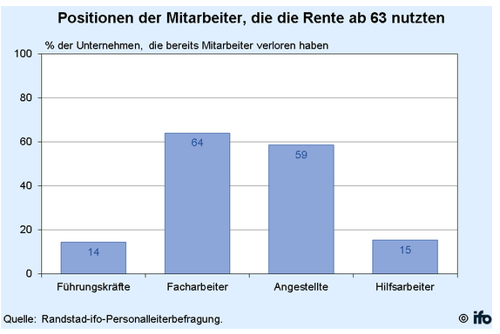
Öffentliche Haushalte 2018
Demografie und Rente
Internationaler Steuerwettbewerb
Fazit
Abschlagsfreie Rente ab 63 Jahren
      Das Verarbeitenden Gewerbe (62 %) ist stärker betroffen als Handel (53 %) Dienstleistungsbereich (44 %).
      Schwierigkeiten bei der Stellenneube-setzung insbesondere bei Facharbeitern (69 %), Angestellten (30 %) und Führungskräften (27 %).
Quelle: Randstad-ifo-Personalleiterbefragung im 4. Quartal 2016.

Slide 17
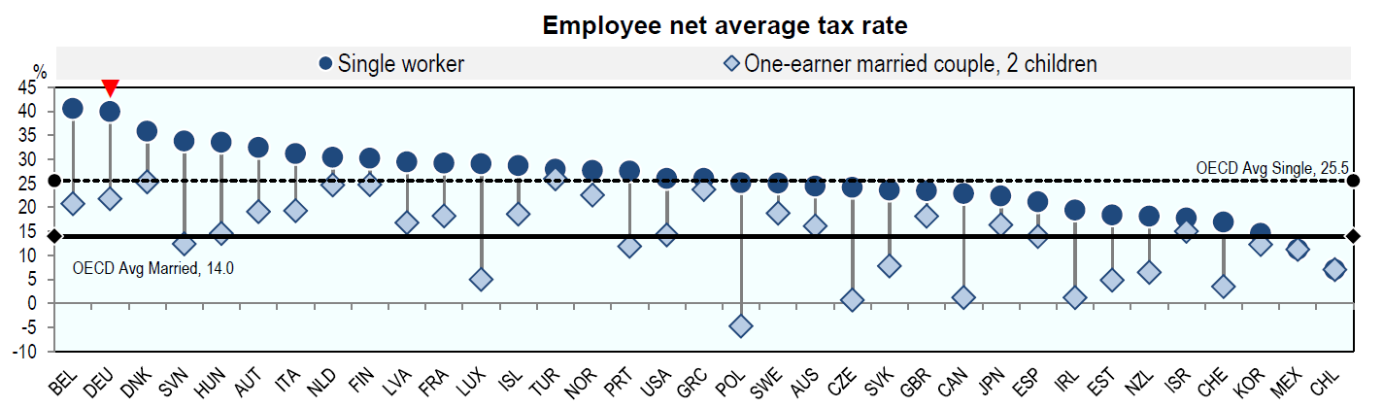
Öffentliche Haushalte 2018
Belastung der Arbeitseinkommen
Internationaler Steuerwettbewerb
Fazit
Belastung der Arbeitseinkommen | Deutschland weit über dem OECD-Durchschnitt
Quelle: OECD, Taxing Wages – Germany, 2018

Slide 18
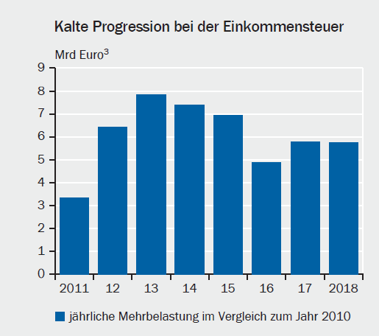
Öffentliche Haushalte 2018
Steuern und Abgaben
Internationaler
Steuerwettbewerb
Fazit
Kalte Progression | höhere Steuerbelastung trotz Anpassungen beim Grundfreibetrag und Tarif
Quelle: Sachverständigenrat, Jahresgutachten 2017/18, S. 291: BT-Drs. 19/5583, S. 20 f.

Slide 19
Öffentliche Haushalte 2018
Entlastung der Familien
Internationaler Steuerwettbewerb
Fazit
Steuerliche Entlastungen der Familien | 2019 - 2021
Familienentlastungsgesetz: finanzielle Entlastungen von rund 10 Mrd. € jährlich (inkl. Anhebung Grundfreibetrag und Tarifanpassungen)
Erhöhung des Kindergeldes um 10 € pro Kind und Monat ab dem 01.07.2019
Eine Familie mit einem Bruttojahresgehalt von 60.000 € wird ab 2019 um 9,36% entlastet (251 € pro Jahr).
Ab 01.01.2021: Erhöhung des Kindergeldes um weitere 15 € pro Kind und Monat.
Quelle: Die Bundesregierung, URL: https://www.bundesregierung.de/breg-de/aktuelles/bis-zu-zehn-milliarden-euro-fuer-familien-1138410, 16.01.2019
Quelle: Bundesregierung 2018: Entwurf eines Gesetzes zur steuerlichen Entlastung der Familien sowie zur Anpassung weiterer steuerlicher Regelungen

Slide 20
Öffentliche Haushalte 2018
Baukindergeld
Internationaler
Steuerwettbewerb
Fazit
Baukindergeld | 2018 - 2021
Inzidenz der Subvention?
Warum nicht die Grunderwerb-
steuer?
Quelle: BT-Drs. 19/5479 – Antwort der Bundesregierung auf die Anfrage der Fraktion der FDP

Slide 21

Öffentliche Haushalte 2018
Solidaritätszuschlag
Internationaler
Steuerwettbewerb
Fazit
Solidaritätszuschlag |
„Und wir werden 2021 den Solidaritätszuschlag abschaffen für 90 Prozent der Bürger, die ihn heute zahlen. Das bringt abermals eine dauerhafte Senkung der Steuern von zehn Milliarden Euro pro Jahr…Wenn man den Soli für die übrigen zehn Prozent streichen würde, kostet dies abermals fast zehn Milliarden Euro. Unter denen sind als Steuerzahler, die sehr hohe Summen verdienen, auch einige Politiker.“
Bundesfinanzminister Scholz im Interview mit der Passauer Neuen Presse vom 23. November 2018
Wer zahlt wieviel Solidaritätszuschlag?
Zur Erinnerung: Der Solidarpakt II läuft Ende des Jahres aus. Wie wird der Soli legitimiert? Gilt die alte Regel: Einmal eingeführte Steuern bleiben???
 | 2017 | 2018 | 2019 | 2020 | 2021 | 2022 | 2023
In Mio. € zu
Lohnsteuer | 11.915,1 | 12.610,9 | 13.270 | 13.805 | 14.425 | 15.080 | 15.765
Veranl. Einkommensteuer | 2.876,9 | 2.916,3 | 2.875 | 2.910 | 3.025 | 3.185 | 3.360
Abgeltungsteuer | 401,0 | 378,9 | 260 | 255 | 260 | 265 | 270
Nicht veranl. Steuern v. Ertrag | 1.016,0 | 1.189,3 | 1.205 | 1.190 | 1.225 | 1.260 | 1.295
Körperschaftsteuer | 1.744,2 | 1.831,3 | 1.790 | 1.840 | 1.915 | 1.960 | 2.010
Quelle: Bundesministerium der Finanzen – Referat I A 6, Ergebnis der Steuerschätzung Mai 2019.

Slide 22
Öffentliche Haushalte 2018
Maßnahmen
Internationaler Steuerwettbewerb
Fazit
Internationaler Steuerwettbewerb | Standortattraktivität Deutschlands
In %
25 %-Grenze i.S.d.
§ 8 Abs. 3 AStG (Hinzurechnungs-besteuerung)
Quelle: Spengel et al., 2018: Analysis of US Corporate Tax Reform Proposals and their Effects for Europe and Germany,
Final Report – Update 2018, Zentrum für Europäische Wirtschaftsforschung GmbH (ZEW), Mannheim

Slide 23
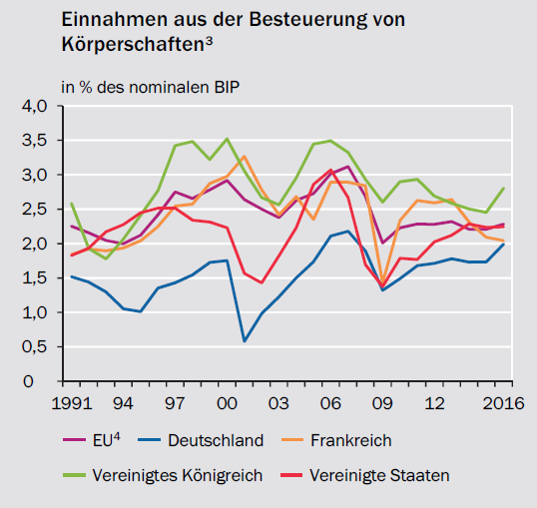
Öffentliche Haushalte 2018
Maßnahmen
Internationaler Steuerwettbewerb
Fazit
Hochsteuerland Deutschland | Abbau von Verzerrungen
Obwohl die tariflichen Steuersätze gesunken sind, bleiben die Steuern in Relation zum BIP sehr konstant
  Ausweitung der Bemessungsgrundlage
  höhere Gewinne,
  mehr Kapitalgesellschaften
ABER: Die US-Steuerreform verschärft den internationalen Steuerwettbewerb.

Slide 24
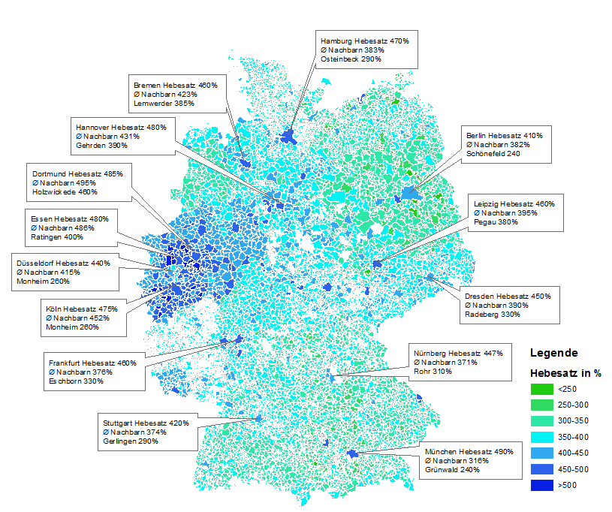
Öffentliche Haushalte 2018
Maßnahmen
(Inter)Nationaler Steuerwettbewerb
Fazit
Hochsteuerland Deutschland | Gewerbesteuer
53 Prozent aller Gemeinden haben in den letzten fünf Jahren den Hebesatz erhöht.
Stark verschuldete Kommunen weisen die stärksten Steuererhöhungen auf.
Regional erhebliche Unterschiede. „Lokale Steueroasen“?
Folgen: Die Gemeinde verlieren an Attraktivität, Unternehmen könnten abwandern, Neuansiedlungen von Unternehmen werden unwahrscheinlicher, kreative Gestaltung von Unternehmensstrukturen.

Slide 25
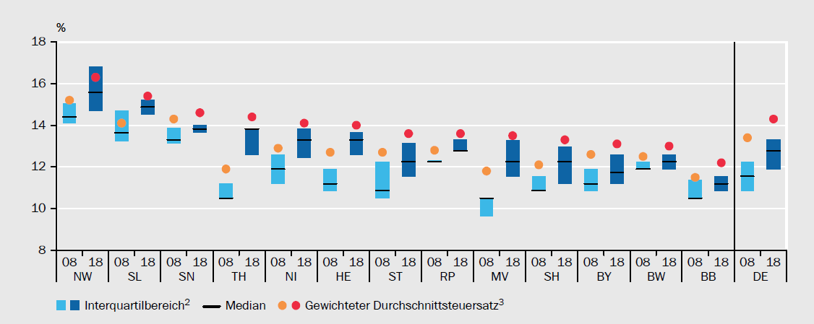
Öffentliche Haushalte 2018
Maßnahmen
(Inter)Nationaler Steuerwettbewerb
Fazit
Mögliche Reformen | Gewerbesteuer
Bei Kapitalgesellschaften beträgt die Gewerbesteuer rund 50% der Gesamtsteuerbelastung
Mögliche Entlastungsmaßnahmen auf Unternehmensgewinne:
  Vollanrechnung auf die Einkommensteuer
  Möglichkeit des Rück- oder Vortrages bei Anrechnungsüberhängen
  Einbeziehung der Kapitalgesellschaften in die Gewerbesteuer-Anrechnung

Slide 26
Öffentliche Haushalte 2018
Maßnahmen
Internationaler Steuerwettbewerb
Fazit
Mögliche Reformen | Unternehmensbesteuerung
Senkung des Körperschaftsteuersatzes (internationale Wettbewerbsfähigkeit) gemeinsam mit der Einführung eines Optionsmodells
    Personengesellschaften haben die Option, nur für steuerliche Zwecke wie Kapitalgesellschaften behandelt zu werden;
  kleine Personengesellschaften profitieren vom progressiven ESt-Tarif oder der Einführung eines Gewinnfreibetrags
      dient insbesondere der Entlastung von kleinen Unternehmen, da diese in der Regel nicht vom Optionsmodell profitieren würden
    Volle Anrechnung statt derzeitiger Pauschalanrechnung der Gewerbesteuermessbetrags.
Wichtig ist es, die Belastung der Rechtsformen nicht zu sehr auseinanderfallen zu lassen!

Slide 27

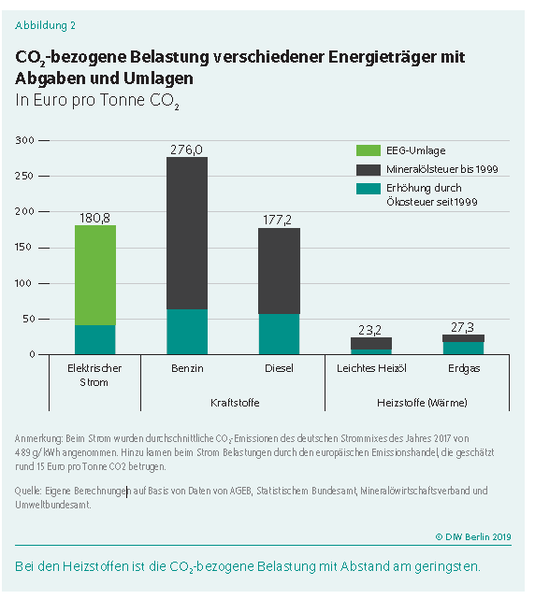
Öffentliche Haushalte 2018
Maßnahmen
Neue Steuern
Fazit
Neue Steuern| CO2-Steuer
Was passiert mit dem Steueraufkommen?
Wie hoch soll die Steuer sein?
Neue Steuer oder Ausweitung des europäischen Emissionshandels?
Europäische Lösung?
Werden die bestehenden Steuern abgebaut?
Akzeptanz? („Gelbwesten“)

Slide 28
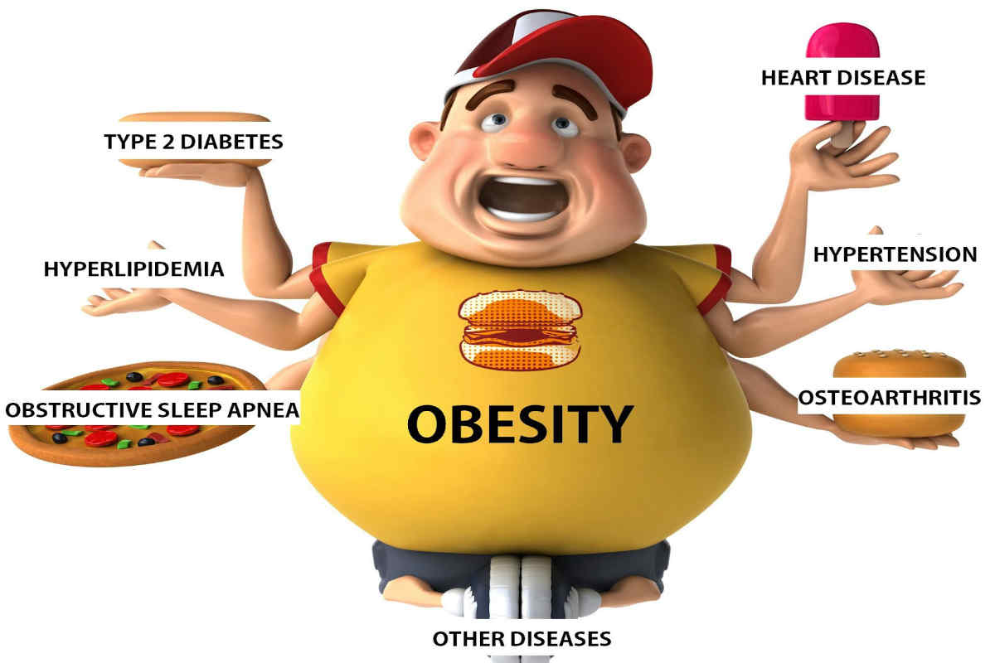
Öffentliche Haushalte 2018
Maßnahmen
Neue Steuern
Fazit
Neue Steuern| Zucker-Steuer

Slide 29
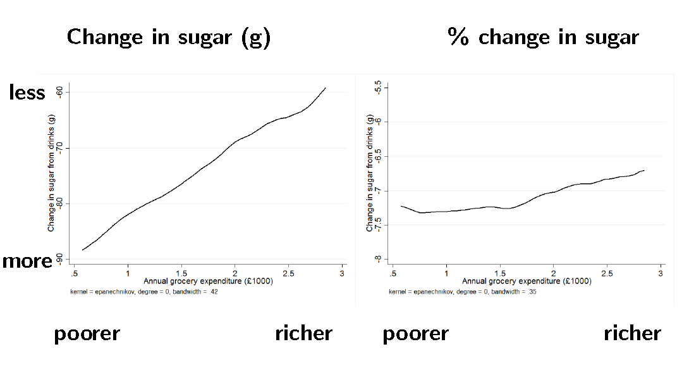

Öffentliche Haushalte 2018
Maßnahmen
Neue Steuern
Fazit
Neue Steuern| Zucker-Steuer in GB

Slide 30
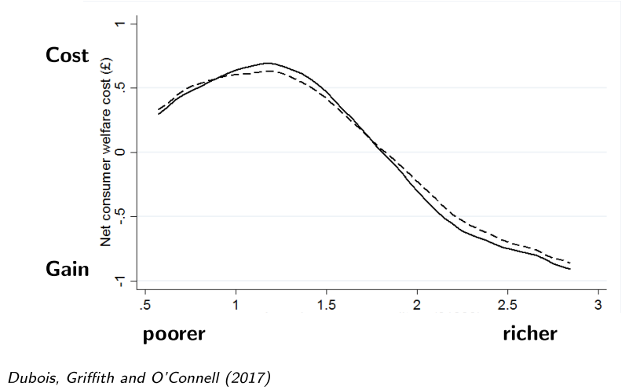
Öffentliche Haushalte 2018
Maßnahmen
Neue Steuern
Fazit
Neue Steuern| Zucker-Steuer in GB

Slide 31
Öffentliche Haushalte 2018
Maßnahmen
Internationaler Steuerwettbewerb
Fazit
Mögliche Reformen | Besteuerung der digitalen Wirtschaft
Digitale Unternehmen können sich der Besteuerung häufig entziehen (keine physische Präsenz)
Die OECD will bis 2020 eine international koordinierte Verhandlungslösung erarbeiten
Unilateral:
    Österreich beschließt Gesetz zur Besteuerung von weltweitem Umsatz von über 750 Mio. € und einem österreichweiten Umsatz von über 25 Mio. € bei Onlinewerbung; Steuersatz 5 %
    Frankreich beschließt Gesetz zur Besteuerung digitaler Dienstleistungen
      weltweite Umsätze > 750 Mio. €; Umsätze in FR > 25 Mio. €; Steuersatz von 3 %
      seit dem 1. Januar 2019 erzielten Erlöse aus Onlinewerbung, Verkauf von Daten zu Werbezwecken sowie auf die von Vermittlungsplattformen erzielten Erlöse
    In Deutschland wird eine Digitalsteuer aktuell abgelehnt
        Vermeidung der Verschärfung von Handelskonflikten mit den USA, da Steuer als einseitiger Zoll interpretiert werden könnte
        Gefahr der doppelten Besteuerung, wenn bereits Gewinnsteuern entrichtet werden
        Das in der OECD diskutierte Konzept der Neuverteilung von Besteuerungsrechten kombiniert mit einer Mindestbesteuerung wird präferiert
Quelle:https://kleineanfragen.de/bundestag/19/9604-stand-der-einfuehrung-einer-digitalkonzernsteuer

Slide 32

Öffentliche Haushalte 2018
Maßnahmen
Internationaler Steuerwettbewerb
Fazit
Fazit: Die Herausforderungen
Deutschland hatte in den vergangenen Jahren eine Phase starken wirtschaftlichen Wachstums mit hohen Haushaltsüberschüssen trotz steigender Ausgaben
Deutschland wird in den nächsten Jahren vor erheblichen Herausforderungen stehen –
einige waren nicht zu erwarten, andere aber schon
Die letzten Jahre wurden nur unzureichend genutzt, um diese Herausforderungen zu bewältigen
Neben die lange bekannten und nicht angegangenen Herausforderungen (Demografie, Infrastruktur, Bildung, Digitalisierung) gesellen sich
  eine neue Runde des internationalen Steuerwettbewerbs
  stärker werdende nationale Egoismen
  Brexit und die Zukunft Europas mit stärker werdendem Populismus
  internationale Verteilungsprobleme (Fluchtmigration)
  Nationale Verteilungskämpfe

Slide 33
Öffentliche Haushalte 2018
Maßnahmen
Internationaler Steuerwettbewerb
Fazit
Deutschland ist/wird wieder Hochsteuerland
  bei der Besteuerung von Unternehmen
  bei der Besteuerung von Arbeitnehmern
Die öffentlichen HH in Deutschland stehen im internationalen Vergleich (noch) glänzend da. Andere Länder senken die steuerliche Belastung…
Der finanzielle Spielraum kann genutzt werden (hätte genutzt werden können), um das Steuersystem sinnvoll zu reformieren und in die Zukunft zu investieren
Der finanzielle Spielraum sollte nicht nur für Wählergeschenke genutzt werden, die kurzfristige Wohltaten sind aber in ihrer Wirksamkeit schnell verpuffen

Slide 34
Öffentliche Haushalte 2018
Maßnahmen
Internationaler Steuerwettbewerb
Fazit
Der finanzielle Spielraum kann genutzt werden, um die Glaubwürdigkeit der Politik nicht zu verlieren (Soli)
(Übermäßig hohe) Steuern auf Unternehmen gefährden die Wettbewerbsfähigkeit und Arbeitsplätze und verstärken damit indirekt soziale Ungleichheiten
Neue (Lenkungs)Steuern sind denkbar. Was passiert mit dem Aufkommen?
(Übermäßig hohe) Steuern und eine hohe Verschuldung (ohne Investitionen) drohen die Zukunftsfähigkeit Deutschlands zu gefährden
Die Schuldenbremse darf nicht als Ausrede für fehlende öffentliche Investitionen dienen!

Slide 35
Vielen Dank für Ihre Aufmerksamkeit!
Prof. Dr. Kerstin Schneider
Lehrstuhl für Finanzwissenschaft und Steuerlehre
  Bergische Universität Wuppertal
  Gaußstraße 20
  42119 Wuppertal
  Telefon: +49 (0)202 439-2483
  Telefax: +49 (0)202 439-3649
  E-Mail: schneider@wiwi.uni-wuppertal.de

